Slide 1
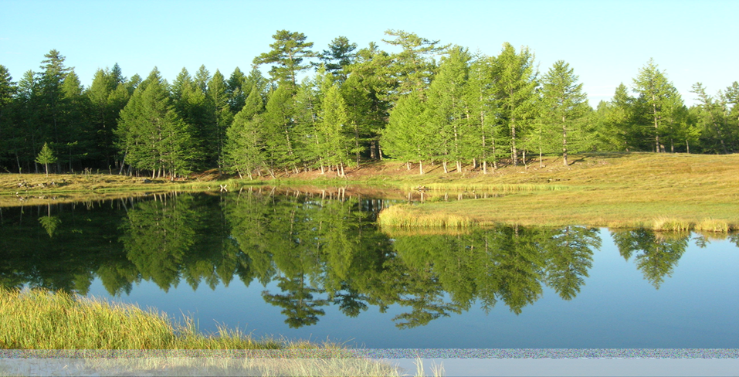
БАЙГАЛЬ ОРЧНЫ САЛБАрт анхаарах асуудлууд
З.ТҮВШИНТӨГС
/ БОАЖГ-ын ДАРГА/

Slide 2
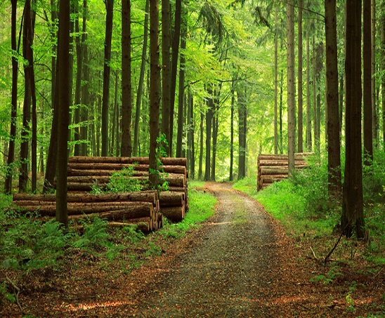
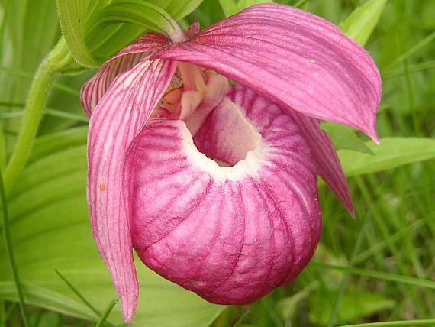
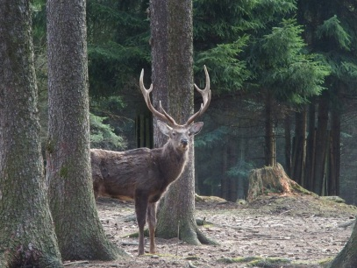
ОРЛОГЫН ТӨЛӨВЛӨГӨӨ, ГҮЙЦЭТГЭЛ
УС
631,643,600
647,603,521
ОЙ
802,732,300
633,669,678
ТҮГЭЭМЭЛ
94,949,500
60,265,553
УРГАМАЛ
35,640,200
73,051,617
АН
19,512,000
5,917,936

Slide 3
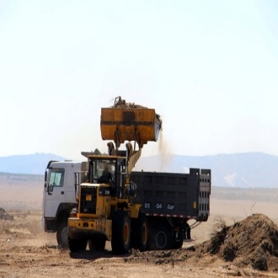
2020 ОНД НИЙТ
1,563,500,000
УС 595,000,000
ОЙ – 810,000,000
УРГАМАЛ – 55,000,000
ТҮГЭЭМЭЛ – 95,000,000
АН - 8,500,00

Slide 4
ЦААШИД АНХААРАХ АСУУДАЛ
Ойн нөөцийн ашиглалт
Гүйцэтгэл улирал бүр
Ойжуулалт
Ойн мэргэжлийн байгууллагуудыг
чанаржуулах, нэмүү өртөг шингэсэн эцсийн бүтээгдэхүүн үйлдвэрлэх

Slide 5
ЦААШИД АНХААРАХ АСУУДАЛ

Slide 6
ЦААШИД АНХААРАХ АСУУДАЛ
Орчны бохирдол
Хөрс
Агаар
Ус
БОХИРДУУЛАГЧ НЬ ТӨЛӨХ ЗАРЧМААР АЖИЛЛАНА.
БОНБЕҮ БОЛОН БОМТ

Slide 7
ЦААШИД АНХААРАХ АСУУДАЛ
Аялал жуулчлал
Нүхэн жорлонгоос татгалзах
Стандарт мөрдүүлэх

Slide 8
ЦААШИД АНХААРАХ АСУУДАЛ
Ус
ашиглагч
судалгаа
2020 онд Усны нөөц ашигласан бол төлбөр төлөх зарчмаар ажиллана.
Усны нөөцийг хамгаалах

Slide 9
ЦААШИД АНХААРАХ АСУУДАЛ
Байгаль хамгаалагч
Төрийн албанд тэнцсэн байх
Хүний нөөцийн аудит хийх

Slide 10
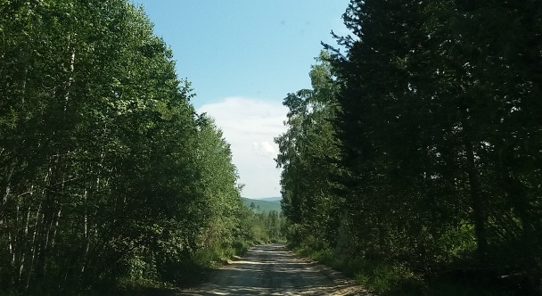
АНХААРАЛ ХАНДУУЛСАНД БАЯРЛАЛАА

